Slide 1
Informática General
Teoría de Base de datos 1 2014

Slide 2
Diagrama Entidad-Relación
(DER)
Diseño conceptual de la base de datos
Notación Gráfica para modelar datos
Describe con un alto nivel de Abstracción la distribución de datos almacenados en el Sistema
Modelo de Red

Slide 3
Diagrama Entidad-Relación
(DER)
Examina la Estructura de Datos independiente de los Procesos
Disminuye la complejidad
Modelo Efectivo para comunicarse con el Grupo Administración de Base de Datos

Slide 4
Diagrama Entidad-Relación
(DER)Componentes
Objetos (Entidades)
Atributos
Relaciones / Vinculaciones
Asociaciones
Identificadores Únicos / Secundarios

Slide 5
Diagrama Entidad-Relación
Objetos o Entidades
Representan una colección o conjunto de Objetos (cosas) del mundo real cuyos miembros individuales tienen determinadas características
C/U puede identificarse de manera Única por algún medio.
C/U tiene atributos o propiedades

Slide 6
Diagrama Entidad-Relación
Objetos o Entidades
C/U un papel necesario en el sistema que se constituye.
C/U puede describirse a través de uno o mas datos
Son representantes de algo material del Mundo Real
  Ej. : Clientes , empleados, articulo , Etc.

Slide 7
Diagrama Entidad-Relación
Relaciones
Los Objetos o Entidades se conectan mediante relaciones
La Relación representa un conjunto de conexiones.
Cada Instancia representa una asociación entre ninguna, una o mas ocurrencias de un Objetos

Slide 8
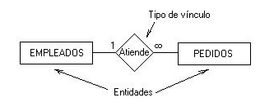
Diagrama Entidad-Relación
Relaciones

Slide 9
Diagrama Entidad-Relación
Relaciones (Cardinalidad)
1
1
Uno a Uno
Uno a Muchos.
Muchos a Muchos.
∞
1
∞
∞

Slide 10
Diagrama Entidad-Relación
Atributo
Propiedades específicas que la describen la entidad.
Es indivisible , único y de un tipo de dato.
  “Empleado” puede describirse por su nombre, documento, edad, dirección, etc.
Un atributo está almacenado como una columna o campo de datos en una tabla.

Slide 11
Diagrama Entidad-Relación
Asociaciones
Representa a algo que funciona como objeto y relación.
Representa una relación a cerca de la cual se desea mantener alguna. información (Datos de Intersección).
Evita las relaciones muchos a muchos.

Slide 12
Diagrama Entidad-Relación
Asociaciones
∞
∞
Pedido
Ítem
Tiene
1
1
Ítem-Pedido
∞
∞

Slide 13
Diagrama Entidad-Relación
Identificador Único  Clave
Clave se utiliza para relacionar entre sí dos o mas Entidades.
Clave permite identificar unívocamente a un Registro.
Cada Entidad debe tener un único identificador que está formado por uno o varios Atributos.
Sin identificador no hay manera de recuperar un Registro Único en las Tablas Relacionadas
Nunca puede contener valores repetidos o nulos.

Slide 14
Base de Datos Relacional
Campo Clave Tipos
Primaria o Superclave
Candidata o Compuesta
Externas o Foráneas

Slide 15
Diagrama Entidad-Relación
Ejemplo Nº1
Una Empresa necesita realizar una base de datos que le permita Administrar los pedidos de los artículos. Para ello la misma tiene a la venta una serie de productos caracterizados por código, descripción y precio de venta unitario.
Los clientes realizan pedidos que pueden incluir varios artículos, detallando las cantidades que desean compra en cada uno.
Los datos de cliente que deben figurar en la planilla son CUIT, Razón Social , Dirección Localidad , Código Postal, Categoría de IVA ( INSCRIPTO/NO INSCRIPTO) .

Slide 16
Diagrama Entidad-Relación
Ejemplo Nº 1
Cada uno de ellos identificado con un código interno de cuatro dígitos , Asimismo debe constar Numero de Pedido y Fecha en que fue ejecutado .
A efectos del cálculo total neto de facturación, debe considerarse que el impuesto a aplicar sobre el importe bruto se determina sobre la alícuota del 21 % para los responsables Inscriptos y una tasa adicional de 10,5 % para los No inscriptos.

Slide 17









Diagrama Entidad-Relación
Ejemplo N º 1

Slide 18
Diagrama Entidad-Relación
Ejemplo N º 2
El propietario de la Librería El Moño del Poeta desea implementar una Terminal de consulta de Base de Datos para sus clientes de los efectos de poder informales sobre de libros y existencias.
Los libros que se encuentran a la venta se identifican con un código ISBN y los mismos se encuentran ordenados dentro de las góndolas por temas .
Se debe tener en cuenta que cada uno posee Nombre, Fecha de Edición, Autor , Precio y editorial.

Slide 19
Diagrama Entidad-Relación
Ejemplo N º 2
De acuerdo a las consultas planteadas se necesita Saber :
  Libros de Un determinado Autor
  Libros de una Editorial Determinada
  Libros editados entre determinadas Fechas
  Libros publicados entre dos fechas y su valor sea inferior a $ 20
  Cantidad de Libros de un tema especifico

Slide 20
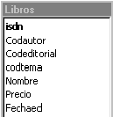






Diagrama Entidad-Relación
Ejemplo N º 2

Slide 21
Diagrama Entidad-Relación
Ejemplo N º 3
Realizar el modelo de base de datos de una empresa aseguradora de vehículos.
Sabiendo que:
Un asegurado puede tener mas de una póliza.
Un asegurado tiene un único cobrador.
Un cobrador le cobra a mas de un asegurado.
Una póliza puede tener mas de un vehículo.

Slide 22
Diagrama Entidad-Relación
Ejemplo N º 3
Los elementos de datos que conocemos son los siguientes:
De cada asegurado conocemos: Código, Nombre, Domicilio, Numero de cobrador.
De cada cobrador: Numero, Nombre.
De la póliza: Numero, Código de asegurado, Fecha de inicio, Fecha de vencimiento, Costo.
De los vehículos asegurados: Numero de patente, Numero de motor, Numero de póliza, Descripción, Suma asegurada.

Slide 23
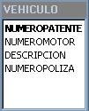


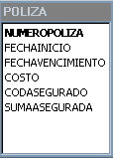
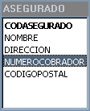




Diagrama Entidad-Relación
Ejemplo N º 3

Slide 24
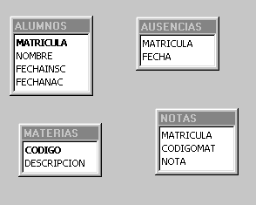
Diagrama Entidad-Relación
Ejemplo N º 4
Dado el siguiente DER establecer sus claves y relaciones .

Slide 25
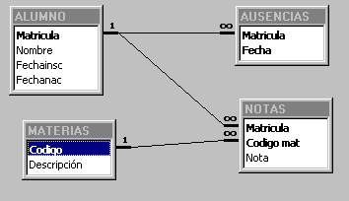
Diagrama Entidad-Relación
Ejemplo N º 4

Slide 26
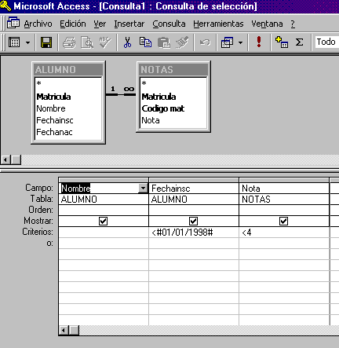
Diagrama Entidad-Relación
Alumnos ingresados antes del 01/01/1998 y reprobados

Slide 27
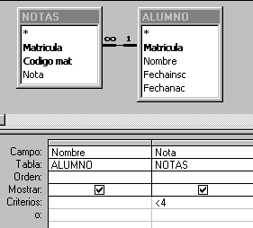
Diagrama Entidad-Relación
Alumnos Reprobados

Slide 28
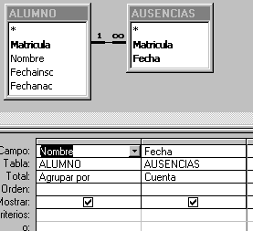
Diagrama Entidad-Relación
Cantidad de ausencias por alumno

Slide 29
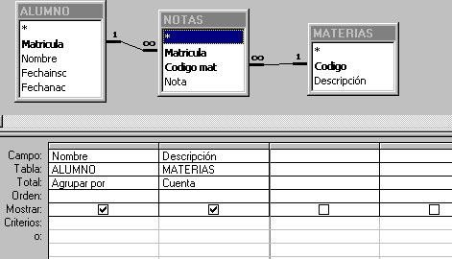
Diagrama Entidad-Relación
Materias Por Alumno

Slide 30
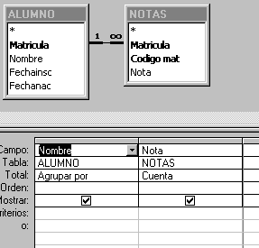
Diagrama Entidad-Relación
Cantidad de Notas Por Alumno

Slide 31
Diagrama Entidad-Relación
Ejemplo N º 5
Una tintorería industrial necesita realizar una base de datos de un sistema de recetas para teñidos de las telas .se cuentan con los siguientes datos respecto a las relaciones :
Un producto se encuentra en muchas recetas.
Una receta involucra muchos productos.
Un cliente tiene muchas recetas.

Slide 32
Diagrama Entidad-Relación
Ejemplo N º 5
Los elementos de datos / campos de la base de datos con los que contamos son los siguientes :
Número de receta
Número de producto químico
Descripción del producto químico
Número del cliente
Nombre
Dirección
Teléfono
Código postal
Localidad

Slide 33
Diagrama Entidad-Relación
Ejemplo N º 5
Las consultas a realizar son :
Mostrar todos los productos (número de producto químico, descripción del producto químico).
Mostrar los datos de un producto para un código determinado (pedir que ingrese el producto).
Mostrar todas las recetas de un cliente determinado mostrando número del cliente, nombre dirección, teléfono, código postal y localidad .
Mostrar cantidad de recetas por un cliente número del cliente y nombre.
Mostrar todos los clientes donde su código postal sea distinto a un numero determinado.

Slide 34
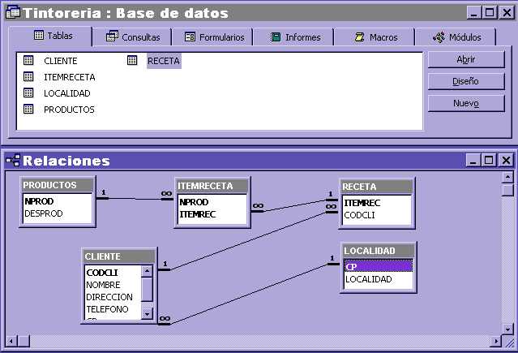
Diagrama Entidad-Relación
Ejemplo N º 5

Slide 35
Diagrama Entidad-Relación
Ejemplo N º 6 - Veterinaria
Clientes :
  Código Cliente– Nombre –DNI- Teléfono Cp
Mascota
  Código Cliente Mascota Nombre Tipo Color .
Localidad
  Cp
  Desloc

